Slide 1
Proyecto SkillTrack
Integrantes:
- Joaquín Mardones
- Esteban Aguayo
- Claudio Jara

Slide 2

Justificación del Proyecto
Problema:
Gestión actual manual, desorganizada y propensa a errores
Falta de seguimiento individualizado del progreso de los alumnos
Toma de decisiones sin datos

Slide 3

Objetivos
General
Desarrollar un sistema web para gestionar talleres extracurriculares
Específicos
Aumentar la eficiencia operativa
Facilitar la toma de decisiones estratégicas
Mejorar la transparencia y comunicación interna
Notes:
30% menos tiempo en tareas administrativas
Facilitar un sistema de informes que alcance una precisión del 80%
Al menos el 90% de los actores reporten mejoras en el acceso a la información

Slide 4
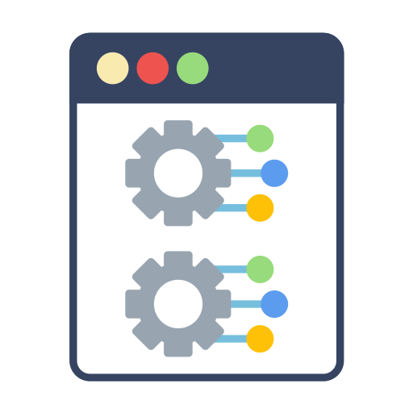
Funcionalidades
Crear y editar talleres con requisitos dinámicos
Registro de avance por miembro
Validación automática de niveles
Panel administrativo con métricas
Reportes periódicos para apoderados y coordinación

Slide 5

Alcance del Proyecto
Nivel institucional
Foco en diferentes áreas de talleres como arte, música, deportes
Roles: Profesores y coordinador

Slide 6
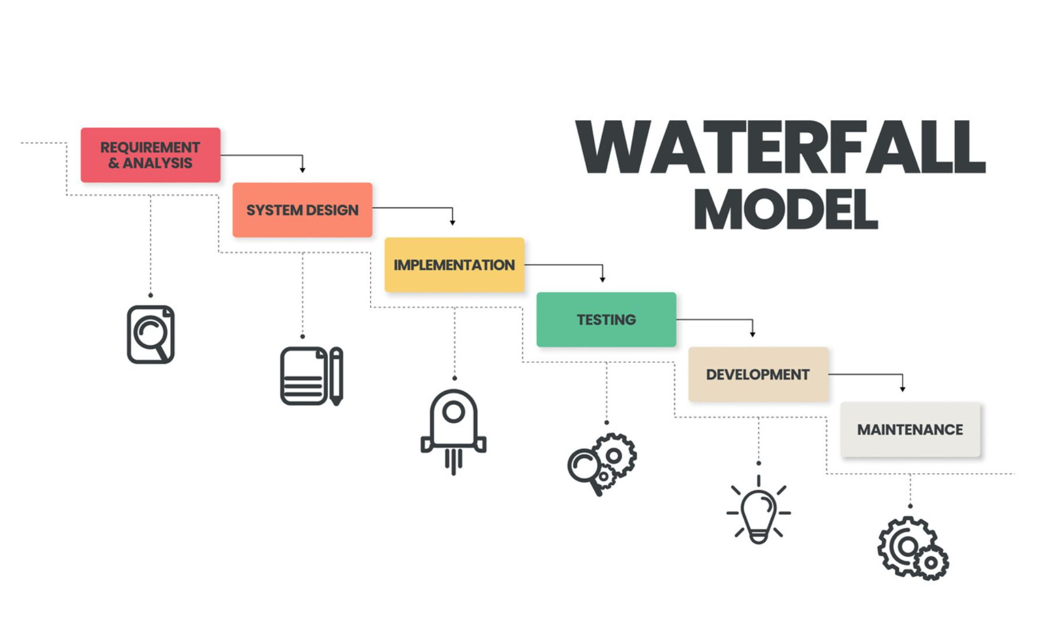
Metodología de Trabajo
Modelo Tradicional Cascada: Fases secuenciales
Análisis
Diseño
Desarrollo
Monitoreo y Control
Pruebas
Notes:
Esta metodología se caracteriza por un enfoque secuencial y estructurado, donde cada fase del proyecto se completa antes de pasar a la siguiente, asegurando la calidad
los requisitos son claros desde el inicio y el proyecto necesita un proceso estructurado y predecible. No optamos por metodologías ágiles porque no se requiere adaptación constante ni interacción continua con el cliente.”

Slide 7





Tecnologías Elegidas
Frontend: React JSON + Vite
Backend: Supabase (PostgreSQL) + Flask
Herramientas de control: GitHub, Gantt
Notes:
Flask .el framework se adapta a nuestras necesidades en función de la complejidad de la plataforma y la arquitectura prevista del proyecto,igual nos permite agregar las bibliotecas que necesitemos tal como dash para la generacion de graficas

Slide 8
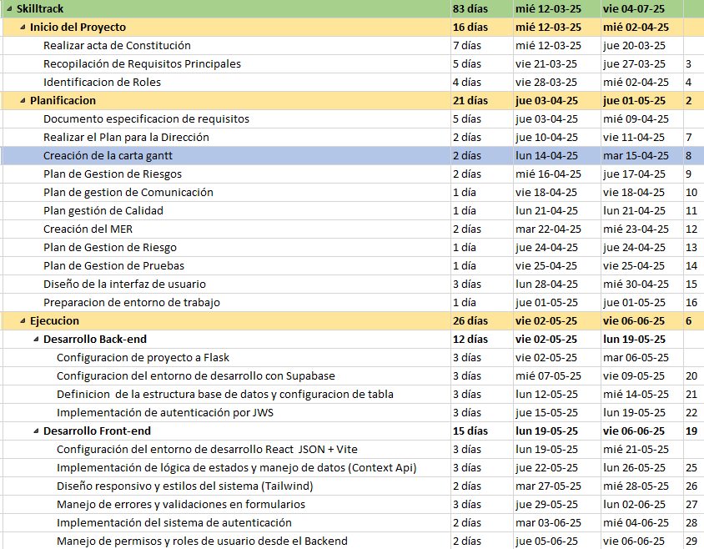
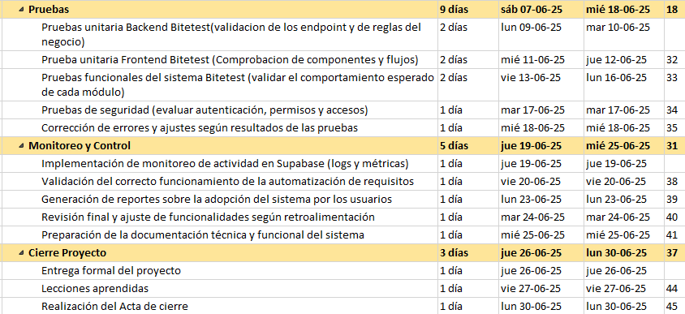
Cronograma

Slide 9

Cierre y Compromiso del Equipo
Notes:
Con esta presentación dejamos establecidas las bases de nuestro proyecto.
Hemos expuesto la problemática y cómo nuestra solución se alinea con las necesidades reales del usuario. El sistema que desarrollaremos no es solo una respuesta técnica, es una herramienta pensada para transformar cómo se gestionan los talleres y el progreso de los participantes.
Hemos presentado el plan con el que avanzaremos, una planificación que guía cada etapa de desarrollo, garantizando que se convierta en una solución funcional y escalable

Slide 10
¿Preguntas / Dudas?

